Slide 1
الأول الابتدائي

Slide 2
العاب الصغيرة المرتبطة بكرة اليد
التصويب

Slide 3
نقاط فنية وتعليمية
فيديو تعليمي
تقييم ذاتي
العاب صغيرة مرتبطة بكرة اليد
التصويب

Slide 4
يكون التصويب بيد واحده.
التصويب نحو الحائط.
التصويب على الهدف المحدد امامك.

Slide 6
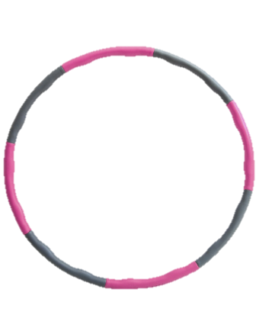
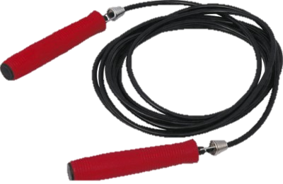
فكر معي...
ماهي الأداة المستخدمة بالتمرين السابق
الحبل
الطوق
الكرة

Slide 7
التصويب بالكرة
أحسنت
الكرة

